Slide 1


Slide 2

Procesos Ágiles De Software BIENVENIDOS

Slide 3
PRESENTACIONES Y OPINIONES DEL CURSO

Slide 4
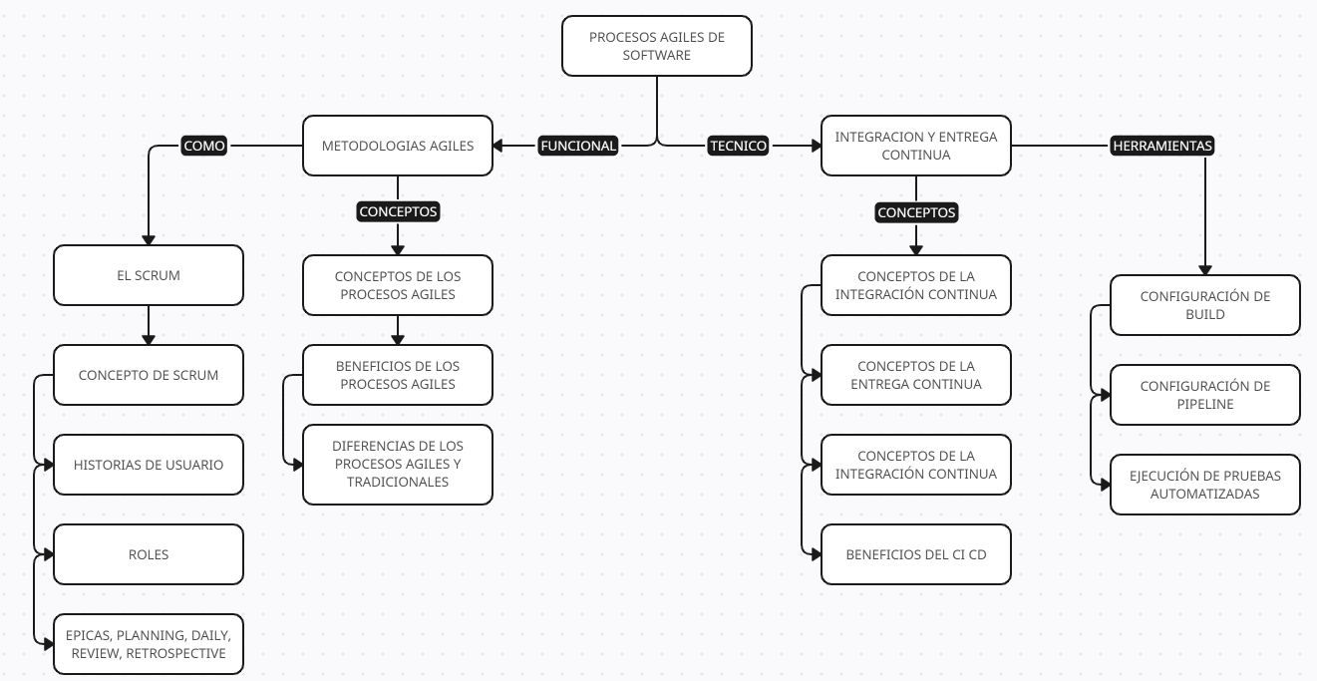
CONTENIDO

Slide 5
CONCEPTOS DE PROCESOS AGILES DE SOFTWARE
Un proceso ágil de software es una metodología de desarrollo de software que se basa en la colaboración, la adaptación y la entrega continua de valor. En lugar de seguir un plan rígido y definido desde el principio, los procesos ágiles dividen el trabajo en ciclos cortos de desarrollo, conocidos como iteraciones. En cada iteración, el equipo se enfoca en entregar una funcionalidad específica del software, recibiendo retroalimentación del cliente y adaptándose a los cambios en los requisitos a medida que avanza el proyecto.

Slide 6
METODOLOGIA XP
La programación extrema es una metodología ágil de gestión de proyectos que se centra en la velocidad y la simplicidad con ciclos de desarrollo cortos y con menos documentación. La estructura del proceso está determinada por 5 valores fundamentales, 5 reglas y 12 prácticas de XP

Slide 7
ESTRUCTURA DE XP
Al igual que otras metodologías ágiles, la programación extrema es una método de desarrollo de software dividido en (sprints) de trabajo. Los marcos ágiles siguen un proceso iterativo, en el que se completa y revisa el marco al final de cada sprint, refinándolo para adaptarlo a los requisitos cambiantes y alcanzar la eficiencia máxima. Al igual que otros métodos ágiles, el diseño de la programación extrema permite a los desarrolladores responder a las solicitudes de los clientes, adaptarse y realizar cambios en tiempo real. Sin embargo, la programación extrema es mucho más disciplinada; realiza revisiones de código frecuentes y pruebas unitarias para realizar cambios rápidamente. Además, es muy creativa y colaborativa, ya que promueve el trabajo en equipo durante todas las etapas de desarrollo.

Slide 8
ORIGEN DE XP
Los orígenes de XP se remontan a fines de la década de 1990, cuando Kent Beck la creó para gestionar el desarrollo de un sistema de software de nómina para Chrysler llamado Proyecto C3. El objetivo al implementar la programación extrema era (y sigue siendo) eliminar la resistencia a cambiar el código en un proyecto de desarrollo. En los métodos de desarrollo de software más tradicionales, es muy común que el código no se cambie una vez que está escrito. Con la programación extrema, en cambio, el código se examina con tanto detalle que los desarrolladores pueden decidir modificarlo por completo luego de una sola iteración.

Slide 9
LOS 5 VALORES DEL XP
Simplicidad: En la programación extrema, tu atención se centra en realizar primero el trabajo más importante. Esto significa que debes buscar un proyecto simple que sabes que puedes lograr.
Comunicación: Cuando surgen problemas, se espera que todos aporten sus comentarios e ideas, ya que probablemente alguno de ellos ya tenga una solución adecuada.
Historias de usuario: El enfoque de XP es producir trabajo de forma rápida y sencilla, para luego compartir los resultados para obtener comentarios de forma casi inmediata
Valentia: A menudo suele haber poca planificación para lidiar con el fracaso ya que el equipo se centra principalmente en el éxito.
Respeto: Que sea mutuo entre el cliente y el equipo de desarrollo

Slide 10
LAS 5 REGLAS DEL XP
Planificación: Priorización de historias de usuario y construcción de esta, división del proyecto en iteraciones.
Gestión: Puedes organizar reuniones diarias de actualización (opcional) para verificar el estado del trabajo y fomentar las comunicaciones abiertas y constantes.
Diseño: Tener una buena documentación del diseño es importante, prevenir los riesgos de desarrollo de manera proactiva.
Codificación.
Pruebas: Además de las pruebas unitarias, se enfatiza en las de aceptación por parte del cliente, para comprobar que se ha implementado correctamente la historia de usuario.

Slide 11
LAS 12 PRACTICAS DEL XP
El juego de planificación.
Pruebas de clientes: Cuando finalices una función nueva, el cliente desarrollará una prueba de aceptación para determinar si has cumplido con la historia de usuario original.
Pequeñas entregas.
Diseño simple.
Programación en parejas: Toda la programación la realizan simultáneamente dos desarrolladores que se sientan físicamente uno al lado del otro. No hay trabajo individual en la programación extrema.
Desarrollo guiado por pruebas (TDD): Debido a que la programación extrema se basa en los comentarios, se requieren pruebas exhaustivas. A través de ciclos cortos, los programadores realizan pruebas automatizadas para luego reaccionar de inmediato.

Slide 12
LAS 12 PRACTICAS DEL XP (2)
Refactorización.
Propiedad colectiva: Cualquier par de desarrolladores puede modificar el código en cualquier momento, independientemente de que lo hayan desarrollado o no. En la programación extrema, la codificación se realiza en equipo, y el trabajo de todos se lleva a cabo según los estándares colectivos más altos.
Integración continua.
Ritmo de trabajo sostenible: La intensidad de los trabajos de XP requiere que se establezca un ritmo de trabajo sostenible. Los equipos deben determinar cuánto trabajo pueden producir a este ritmo por día y por semana, y usarlo para establecer plazos de trabajo.
Metáfora: La metáfora es, literalmente, una metáfora. Se decide en equipo y se usa un lenguaje para expresar cómo debe funcionar el equipo. Por ejemplo, somos hormigas trabajando en colectivo para construir el hormiguero.
Estándares de codificación: Los equipos de XP siguen un estándar. De la misma manera que un grupo de escritores necesita adoptar el tono de una marca para que parezca que siempre está escribiendo una misma persona, los desarrolladores de XP deben codificar de la misma manera unificada para que parezca que el código esté escrito por un solo desarrollador.

Slide 13
PREGUNTAS SOBRE XP
1. ¿Cuál de los siguientes NO es un valor fundamental de Extreme Programming?
a) Simplicidad.
b) Valentía.
c) Coraje.
d) Comunicación.

Slide 14
PREGUNTAS SOBRE XP
2. ¿Qué práctica de XP se enfoca en la integracion frecuente de código funcional en incrementos pequeños?
a) Planificación a corto plazo.
b) Integración continua.
c) Pruebas de aceptación.
d) Refactorización.

Slide 15
PREGUNTAS SOBRE XP
3. ¿Cómo se asegura XP que el equipo de desarrollo esté trabajando en las características más importantes para el cliente?
a) Priorizando historias de usuario mediante el método de planificación.
b) Utilizando métricas de rendimiento para evaluar el progreso.
c) Implementando un proceso de control de cambios estricto.
d) Otorgando al gerente del proyecto el poder final de decisión sobre las características.

Slide 16
PREGUNTAS SOBRE XP
4. ¿Qué práctica de XP ayuda a identificar y eliminar el código innecesario y la complejidad del software?
a) Diseño reflexivo.
b) Pruebas de aceptación.
c) Refactorización.
d) Codificación por pares.

Slide 17
KANBAN
Kanban es un marco de trabajo muy popular a la hora de implementar un desarrollo de software ágil y DevOps. Requiere una comunicación en tiempo real sobre la capacidad y una total transparencia del trabajo. Los elementos de trabajo se representan visualmente en un tablero de kanban, lo que permite a los miembros del equipo ver el estado de cada uno en cualquier momento.

Slide 18
OPTIMIZACION DEL DESARROLLO CON KANBAN
El flujo de kanban, uno de los pilares de las metodologías ágil y de DevOps, aumenta la eficiencia planificando la progresión de las tareas a través de flujos de trabajo visibles. Imita la gestión optimizada del inventario de los supermercados, lo que garantiza que las tareas avancen por los procesos de desarrollo en el momento preciso.
Las tareas, que pueden visualizarse en los tableros de kanban representadas como tarjetas, permiten hacer un seguimiento transparente del progreso y una identificación rápida de los cuellos de botella. Al limitar el trabajo en curso, los equipos pueden optimizar la asignación de recursos y mantener un flujo de trabajo estable. El enfoque de kanban en la mejora continua se ve favorecido por métricas como los gráficos de control y los diagramas de flujo acumulativo, que permiten a los equipos perfeccionar los flujos de trabajo de forma iterativa.
En desarrollo de software, el flujo de kanban fomenta la gestión dinámica de las tareas, acelera los ciclos de entrega y mejora la satisfacción de los clientes mediante un trabajo centrado e ininterrumpido. En esencia, el flujo de kanban es sinónimo de eficacia, una combinación armoniosa de transparencia, adaptabilidad y mejora continua que permite aprovechar todo el potencial de las metodologías ágiles.

Slide 19
ESTRUCTURACION DE KANBAN
Establecer un flujo de kanban estructurado en tu equipo de desarrollo de software es esencial para implementar el kanban de forma eficaz. De esta forma, se garantiza un progreso fluido de las tareas y una gestión optimizada del flujo de trabajo. Así es como puedes estructurar tu flujo de kanban:
Visualiza el flujo de trabajo: empieza por visualizar el flujo de trabajo de tu equipo en un tablero de Kanban. Ya sea físico o virtual, el tablero debe representar cada fase del proceso de desarrollo, desde el inicio hasta la finalización de la tarea.
Estandariza el flujo de trabajo: define y estandariza las etapas del flujo de trabajo según los procesos y requisitos de tu equipo. Las etapas más comunes son "Por hacer", "En progreso" y "Hecho", pero personaliza según sea necesario para reflejar tu flujo de trabajo único.
Identifica los impedimentos y las dependencias: asegúrate de que tu tablero de kanban permite identificar inmediatamente los impedimentos y las dependencias. Esta transparencia permite una resolución rápida y evita las interrupciones del flujo de trabajo.

Slide 20
ESTRUCTURACION DE KANBAN (2)
Fija límites de trabajo en progreso: implementa límites en cada fase del flujo de trabajo para evitar la sobrecarga y mantener un flujo de trabajo estable. Los límites de WIP ayudan a optimizar la asignación de recursos y a reducir la multitarea, lo que fomenta una mayor productividad.
Fomenta la colaboración: favorece una cultura de colaboración en tu equipo, en la que los miembros aborden colectivamente los cuellos de botella y trabajen juntos para garantizar una progresión fluida del flujo de trabajo. Este enfoque colaborativo promueve la eficiencia y acelera la finalización de las tareas.
Utiliza tarjetas de Kanban: representa cada tarea como una tarjeta de Kanban en el tablero, con detalles esenciales como la descripción de la tarea, la persona asignada y el tiempo estimado de finalización. Las tarjetas de Kanban facilitan el seguimiento visual del progreso de las tareas y promueven la transparencia dentro del equipo.
Al estructurar tu flujo de Kanban de esta manera, puedes agilizar tus procesos de desarrollo de software, mejorar la colaboración en equipo y maximizar la eficiencia en la gestión de tareas.

Slide 21
TABLEROS KANBAN
El trabajo de todos los equipos de kanban gira en torno a un tablero de kanban, una herramienta que se utiliza para visualizar y optimizar el flujo de trabajo entre los equipos. Si bien los tableros físicos son populares entre algunos equipos, los virtuales son cruciales en cualquier herramienta de desarrollo de software ágil por su trazabilidad, colaboración y accesibilidad desde varios lugares.
Independientemente de si el tablero de kanban que utiliza el equipo es digital o físico, garantiza que este visualice su trabajo, estandarice su flujo de trabajo e identifique y resuelva inmediatamente todos los impedimentos y las dependencias. Un tablero de kanban básico tiene un flujo de trabajo de tres pasos: Por hacer, En progreso y Hecho. Sin embargo, según el tamaño, la estructura y los objetivos del equipo, pueden mapear el flujo de trabajo para cumplir con sus procesos únicos.
Como la metodología kanban se basa en la total transparencia del trabajo y en la comunicación en tiempo real, el tablero de kanban actúa como la única fuente de información fiable para el trabajo del equipo.

Slide 22
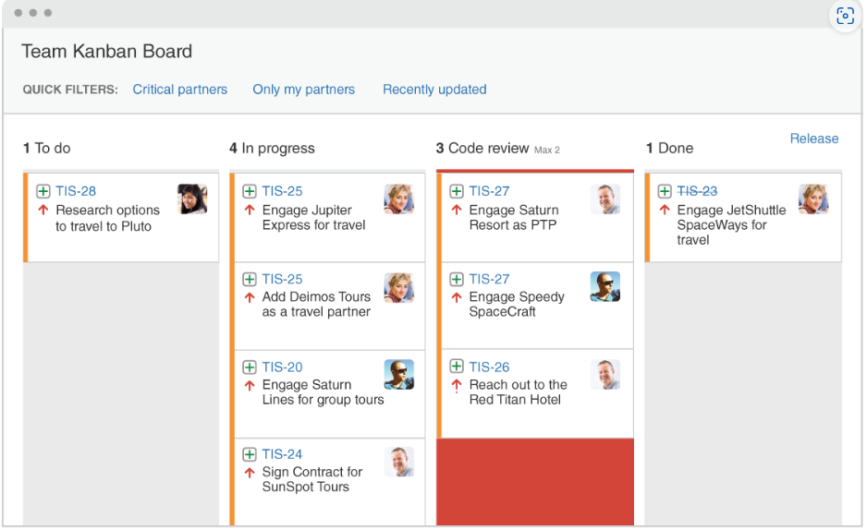
EJEMPLO DE TABLERO KANBAN

Slide 23
FLEXIBILIDAD EN LA PLANIFICACION
Un equipo de Kanban solo se centra en el trabajo que está en progreso. Cuando el equipo finaliza un elemento de trabajo, saca el elemento siguiente de la parte superior del backlog. El propietario del producto tiene la libertad de establecer nuevas prioridades de trabajo en el backlog sin interrumpir al equipo, ya que cualquier cambio fuera de los elementos actuales de trabajo no afecta al equipo.
Siempre que el propietario del producto mantenga los elementos de trabajo más importantes en la parte superior del backlog, el equipo de desarrollo tendrá la seguridad de estar aportando el máximo valor a la empresa.

Slide 24
PREGUNTAS SOBRE KANBAN
1. ¿Qué es Kanban?
(a) Un sistema de gestión de proyectos basado en tarjetas.
(b) Una herramienta de software para la gestión de tareas.
(c) Una metodología de desarrollo de software ágil.
(d) Un sistema de control de calidad para la fabricación

Slide 25
PREGUNTAS SOBRE KANBAN
2. ¿Cuál es el objetivo principal de Kanban?
(a) Reducir el tiempo de ciclo de los proyectos.
(b) Aumentar la productividad del equipo.
(c) Mejorar la calidad del producto.
(d) Todas las anteriores.

Slide 26
PREGUNTAS SOBRE KANBAN
3. ¿Cuáles son los elementos básicos de un tablero Kanban?
(a) Listas, columnas y tarjetas.
(b) Fases, tareas y dependencias.
(c) Epicas, historias y tareas.
(d) Casos de uso, requisitos y pruebas.

Slide 27
PREGUNTAS SOBRE KANBAN
4. ¿Cuál es el beneficio más de importante de utilizar Kanban?
(a) Mayor visibilidad del flujo de trabajo.
(b) Mejor comunicación y colaboración en equipo.
(c) Identificación y resolución de cuellos de botella.
(d) Adaptabilidad a cambios y necesidades emergentes.

Slide 28
Gracias.

